Slide 1
最低限 Internet
コンピュータネットワークの仕組み
高橋康人
情報実験第 5 回
2011 / 05 / 20

Slide 2
本日のレクチャー内容
ネットワークの概要
ネットワークの構造
ネットワークの仕組み
  TCP/IP
  ネットワークパラメータ
  DNS

Slide 3
本日のレクチャー内容
ネットワークの概要
ネットワークの構造
ネットワークの仕組み
  TCP/IP
  ネットワークパラメータ

Slide 4
ネットワーク
ネットワークとは
  原義は「網」「網状組織」
  転じて複数の節点(ノード)とそれを互いに結合する経路(リンク)から成り、経路上を行き来する物や情報があるもの
    ただし明確な定義があるわけではない
例
  人間社会
    点：個人 経路：人脈・交友 行き来する物：物や情報
  交通網
    点：土地 経路：道路 行き来する物：車両

Slide 5
なぜネットワークか?
各点の負担軽減・総体としての能力向上
  必要に応じたネットワーク経由での情報取得
    各々が「大賢者」である必要が無くなる
    分担専業化が可能になる
  「人間社会」はこちらを重視?
不測の事態に備える
  どこかに問題が起きても他の経路を利用できる
  「交通網」はこちらを重視?

Slide 6
コンピュータネットワーク
計算機同士によるネットワーク
  点：計算機 経路：ネットワークケーブル
  行き来する物：電気信号(データ)
ネットワークの利点を最大限に活用
  負担軽減・総体としての能力向上
    Eメール・ウェブサービス・スパコンetc…
    レポートでも書いたはず?
  不測の事態への対応
    初回で学んだインターネット発祥の大きな理由の一つ
この「コンピュータネットワーク」を学ぶ
  以下ではこれを単に「ネットワーク」と呼ぶ
Notes:
ネット発祥の理由を憶えているか聞いてみる?

Slide 7
本日のレクチャー内容
ネットワークの概要
ネットワークの構造
ネットワークの仕組み
  TCP/IP
  ネットワークパラメータ

Slide 8
ネットワークの分類
LAN (Local Area Network)
  複数の計算機を相互接続したネットワーク
WAN (Wide Area Network)
  複数の LAN を相互接続したネットワーク
  単に LAN の対比として用いられることも
Internet (固有名詞)
  ARPANET を起源とする世界規模のネットワーク
    internet だと単に「ネットワークのネットワーク」を指す
  LAN や WAN との違いは「管理者の不在」
Notes:
最近は MAN も

Slide 9
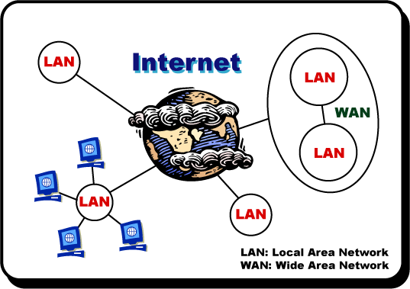
ネットワークの構造

Slide 10
本日のレクチャー内容
ネットワークの概要
ネットワークの分類
ネットワークの仕組み
  TCP/IP
  ネットワークパラメータ

Slide 11
ネットワークに必要なもの
点と経路
  単に「ある」だけではネットワークは機能しない
経路の使い方を統一する
  人間社会なら「言語」「慣習」
  交通網なら「交通規則」
点が互いを認識する
  人間社会なら「顔・名前」
  交通網なら「地名」
コンピュータネットワークの場合
  これらに相当する物を人工的に用意

Slide 12
経路の使い方を統一する
TCP/IP

Slide 13
経路の使い方
通信規約(プロトコル)
プロトコル
  外交儀礼・協定・手順etc…
  これが守れないと情報が行き来できない
  要は「ルール」
コンピュータネットワークの場合
  通信規約を階層化
    「階層」に応じて複数のプロトコルが存在
  このプロトコル群をまとめて TCP/IP と呼称
  各階層のプロトコルが自分の役割を果たすことでデータのやり取りを実現
Notes:
高速道路・国道・道道・私道みたいな?

Slide 14
通信規約の階層化
TCP/IP
  「計算機の持つべき通信機能」を4つに階層化
階層 | 代表的なプロトコル
アプリケーション層 | SMTP (メール送信), HTTP (Web 閲覧)
トランスポート層 | TCP, UDP
インターネット層 | IP, IPv6
ネットワーク インターフェース層 | ネットワークカード, 電話線, 光ファイバ
上位
下位

Slide 15
データ送信(1)
アプリケーション層のお仕事
TCP/IP の階層
アプリケーション層
トランスポート層
インターネット層
ネットワーク インターフェース層

Slide 16
データ送信(2)
トランスポート層のお仕事
TCP/IP の階層
アプリケーション層
トランスポート層
インターネット層
ネットワーク インターフェース層

Slide 17
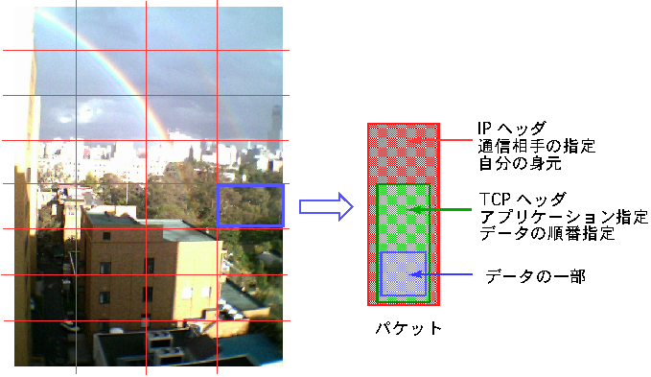
































パケット
マリオさんへ
192.168.xx.xxx
ルージより
６番目

Slide 18
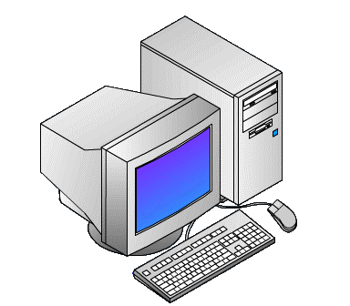
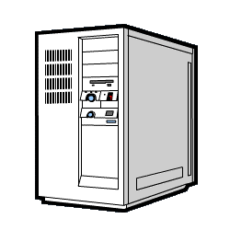
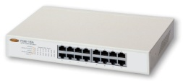
パケットに分割する利点
データをパケットに分割しない場合
伝送路が占有され, 複数のコンピュータが同時に通信できない.

Slide 19
パケットに分割する利点
データをパケットに分割した場合
複数のコンピュータで
1つの伝送路を共有可能となる.

Slide 20
データ送信(3)
インターネット層のお仕事
TCP/IP の階層
アプリケーション層
トランスポート層
インターネット層
ネットワーク インターフェース層

Slide 21
データ送信(4)
ネットワークインターフェース層のお仕事
NIC写真
TCP/IP の階層
アプリケーション層
トランスポート層
インターネット層
ネットワーク インターフェース層

Slide 22
送信完了！

Slide 23
データ受信(1)
ネットワークインターフェース層のお仕事
TCP/IP の階層
アプリケーション層
トランスポート層
インターネット層
ネットワーク インターフェース層

Slide 24
データ受信(2)
インターネット層のお仕事
TCP/IP の階層
アプリケーション層
トランスポート層
インターネット層
ネットワーク インターフェース層

Slide 25
データ受信(3)
トランスポート層のお仕事
TCP/IP の階層
アプリケーション層
トランスポート層
インターネット層
ネットワーク インターフェース層

Slide 26
ポートとポート番号
ポートは窓口のようなもの
データがどのサービス（アプリケーション）に
宛てられたものか指定する番号
主要なサービスには決まった番号が
割り当てられている
    Web 閲覧 (HTTP) : 80 番
    メール送信 (SMTP) : 25 番
    ファイル転送 (FTP) : 21 番
    遠隔ログイン (telnet) : 23 番
    暗号化遠隔ログイン (ssh) : 22 番 などなど….

Slide 27
ポートへの通信
data
21 port (FTP)
22 port (SSH)
25 port (SMTP)
21
22
80
25
80 port (HTTP)

Slide 28
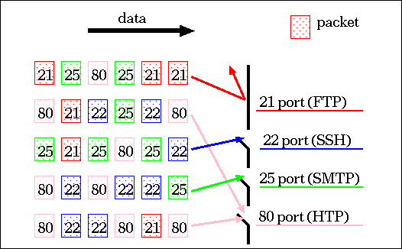
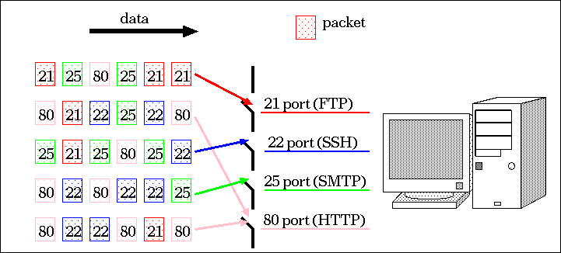
ポートへの通信
ポートを閉めるとそのポート番号へのパケットは
受け取らなくなる
使用しないアプリケーションのポートは閉める

Slide 29
データ受信(4)
アプリケーション層のお仕事
TCP/IP の階層
アプリケーション層
トランスポート層
インターネット層
ネットワーク インターフェース層

Slide 30
受信完了！

Slide 31
まとめ
アプリケーション層
  送信時
  受信時
トランスポート層
  送信時
  受信時
インターネット層
  送信時
  受信時
ネットワークインターフェース層
  送信時
  受信時

Slide 32
計算機が互いを認識する
～ネットワークパラメータ～

Slide 33
ネットワーク通信における
相互認識
データ通信で必要な役者
  自分
  相手
これをどう判別するか
  TCP/IP を用いたデータ通信では以下のパラメータを用いる
    IP アドレス
    サブネットマスク
    ゲートウェイアドレス
    ブロードキャストアドレス
    MAC アドレス

Slide 34
bit と octet
bit
  コンピュータの扱うデータの最小単位
  0(off) or 1(on) の2通りの情報
  これは教養の情報学でも学んだはず?
octet
  通信におけるデータの基本単位
  1 octet = 8 bit = 2^8 = 256 通りの情報
  1 byte = 8 bit では無い場合があるので使われない

Slide 35
IP アドレス
87. 45. 15
ネットワーク上の「住所」
  ネットワーク管理者より, 一つのネットワークカードに対して一つ割り当てられる
4byte の識別子
  1byte 毎にピリオドで区切り、10進数表記
ネットワーク部とホスト部から成り立つ
=
10000101. 01010111. 00101101. 00001111
1 byte = 8 bit

Slide 36
ネットワーク部・ホスト部
IP アドレスの付け方にも規則がある
  全ての計算機にランダムな IP を付けると混乱
ネットワーク部
  所属しているネットワークを示す部分
  住所で言う「都道府県・市町村」
ホスト部
  計算機自身を示す部分
  住所で言う「番地」
IP アドレスを見れば所属ネットワークと計算機を特定できる

Slide 37
サブネットマスク
87. 45. 15
ネットワーク部とホスト部の境界を示す
  IP アドレスのどこまでが「姓」でどこからが「名」か
表記方法は IP アドレスと同じ
  ホスト部は全て 0 と全て 1 を除いたものを割当
    0 だとネットワークのみを表すネットワークアドレス
      最後に /○○ で示すこともある. (例だと /24)
    1だとブロードキャストアドレス(後述)
=
10000101. 01010111. 00101101. 00001111
255. 255. 255. 0
=
11111111. 11111111. 11111111. 00000000

Slide 38
サブネットマスクによる経路判定
10000101. 01010111. 00101101. 00001111
相手の IP アドレスと自分のサブネットマスクの論理積
自分の IP のネットワーク部と一致 = 直接通信
不一致 = ゲートウェイを仲介
11111111. 11111111. 11111111. 00000000
ネットワーク部
ホスト部
IPアドレスとサブネットマスク
の論理積
10000101. 01010111. 00101101. 00000000

Slide 39
ゲートウェイ
LAN と WAN をつなぐ出入り口
  出入り口を一元化することで経路制御が楽
  WAN側から見た LAN の「代表者」
ゲートウェイアドレス
  通常の IP アドレスと表記上の違いは無い
Notes:
ここでいうLAN WAN は対義語

Slide 40
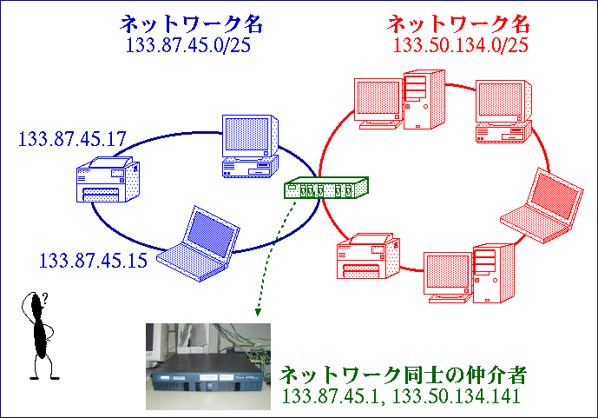
ゲートウェイ
ゲートウェイ：ネットワーク同士の仲介者
ネットワークアドレス
133.87.45.0/25
ネットワークアドレス
133.50.134.0/25
ゲートウェイアドレス
133.87.45.1
ゲートウェイアドレス
133.50.134.141

Slide 41
ブロードキャストアドレス
87. 45. 255
broadcast ＝同報通信
ホスト部が全て 1 の IP アドレス
ネットワーク全体へ同時にデータを送信するためのアドレス
  データを送信する際に送信先の計算機（MACアドレス）を知るために必要
詳しくは後述
=
10000101. 01010111. 00101101. 11111111

Slide 42
MAC アドレス
Media Access Control Address (物理アドレス, ハードウェアアドレス)
ネットワークインターフェース層で認識されるアドレス
最終的なデータの送信先の特定に使われる
個々のネットワークカード (NIC) に固有の番号
  例 . 00：33：AA：CC：2D：11
写真?

Slide 43
通信経路の設定( LAN 内部)

Slide 44
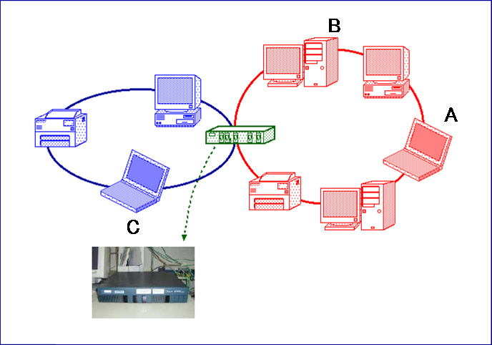
AがBに情報を送信する場合
AはBのIPアドレスは知っているが, Bがどの計算機か（MACアドレス）は知らない

Slide 45
AがBに情報を送信する場合
Aは相手(B)のIPアドレス情報をブロードキャストアドレスへ送信する

Slide 46
AがBに情報を送信する場合
Bは受け取った情報が自分宛だと知り,
B自身のMACアドレスを含む情報をAに返送する

Slide 47
AがBに情報を送信する場合
Aは送信したい情報を
取得したMACアドレスへ送信する

Slide 48
通信経路の設定( LAN 外部)

Slide 49
AがCに情報を送信する場合
AはCのIPアドレスを知っていて, C が自分のネットワーク内には存在しないことがわかるので, ゲートウェイに情報を送信しようとする

Slide 50
AがCに情報を送信する場合
AはゲートウェイのIPアドレス情報をブロードキャストアドレスへ送信する

Slide 51
AがCに情報を送信する場合
ゲートウェイは受け取った情報が自分宛だと知り,
ゲートウェイ自身のMACアドレスを含む情報をAに返送する

Slide 52
AがCに情報を送信する場合
Aは送信したい情報を
受け取ったMACアドレスへ送信する

Slide 53
AがCに情報を送信する場合
ゲートウェイは受け取ったCのIPアドレスの情報をブロードキャストアドレスに送信する

Slide 54
AがCに情報を送信する場合
Cは受け取った情報が自分宛だと知り, C自身のMACアドレス含む情報をゲートウェイに返送する

Slide 55
AがCに情報を送信する場合
ゲートウェイは, Aから受け取った情報を
CのMACアドレスに転送する
さらに別のネットワークへの通信はこれの繰り返し

Slide 56
何故2種のアドレスが必要か？
MACアドレスだけでも原理的には通信可能
MACアドレスだけでは経路の制御が大変
  ゲートウェイを介した通信の時
IPアドレスによって経路の制御が容易に
ハードウェア（MACアドレス）を交換しても
気にせずに通信が可能
IPだけじゃだめ?

Slide 57
ネットワークの「電話帳」
DNS サーバ

Slide 58
Domain Name System
IP アドレス (ex. 133.87.45.15)
  コンピュータ同士が認識するための番号
ドメイン名 (ex. www.ep.sci.hokudai.ac.jp)
  人間が認識するための名前
ドメイン名から IP アドレスを照会するシステム（逆も可）
DNS (Domain Name System)
（ネットワークの「電話帳」）

Slide 59
ドメイン名
ホスト部
  計算機の名前
  管理者が自由に決定
    ex. www, joho12
ドメイン部
  ホストが所属する組織の
  ネットワークの名称
  階層構造
http://www.ep.sci.hokudai.ac.jp/~inex/
ep.sci.hokudai.ac.jp
jp: 日本
ac: 学術関係
hokudai: 北大
sci: 理学
ep: 地球惑星

Slide 60
DNS サーバ
DNS サービスを提供するコンピュータ
  ドメイン名からIP アドレスを問い合わせ (逆も可)
    送信: mail.ep.sci.hokudai.ac.jp
    返信: 133.50.160.50
DNS サーバの IP アドレスも事実上必須のパラメータである.
返答:
133.50.160.50 !!
問い合わせ:
mail.ep.sci.hokudai.ac.jp
DNS サーバ
IP: 133.87.45.70

Slide 61
まとめ
ネットワーク
  コンピュータ同士をつないだもの
TCP/IP
  4層からなるインターネットの通信規約
IP アドレス・サブネットマスク・ゲートウェイアドレス・
ブロードキャストアドレス・MAC アドレス
  ネットワーク上でコンピュータと通信するために必要な情報
ドメイン名・DNS サーバ
  人間がネットワーク上のコンピュータを
  識別しやすくする仕組み
  ドメイン名から IP アドレスを知るには
  DNS サーバが必要

